Slide 1


Thực hiện dự án - Implementing
Conceive Design Implement Operate

Slide 2


Điểm danh

Slide 3
Mục tiêu
Implement
Jdbc
JDBC Helper
DAO model
Giới thiệu nội dung bài 4

Slide 4
Phần 1 Implementing lập trình JDBC

Slide 5
Review bài học online

Slide 6

Nhắc lại các lý thuyết chính trong bài online
Mô hình công nghệ ứng dụng
Lập trình CSDL

Slide 7
Nhắc lại các lý thuyết chính trong bài online
Mô hình ứng dụng JDBC
Tìm hiểu JDBC API
Sử dụng
Statement
PreparedStatement
CallableStatement

Slide 8

Thảo luận

Slide 9
Câu hỏi - sinh viên trả lời
Theo mô hình công nghệ ứng dụng, sv trình bày các tính năng và cách sử dụng JDBC
Theo mô hình công nghệ ứng dụng, sv trình bày, so sánh công dụng Entity và DAO

Slide 10
Câu hỏi - sinh viên trả lời
Thành phần nào được sử dụng để thực thi câu lệnh SQL (không phải lời gọi thủ tục lưu) chứa các dấu hỏi dành chỗ cho việc đưa dữ liệu sau này?
ThePhương thức executeUpdate() của Statement trả về kết quả là gì?

Slide 11
Câu hỏi - sinh viên trả lời
Theo mô hình công nghệ ứng dụng, sv trình bày các thành phần liên quan lập trình CSDL
Programming
Entity
Database
GUI
Model
Controllers
DAO
JDBC
SQL
Entity
SQL

Slide 12
Câu hỏi - sinh viên trả lời
Trình bày ưu nhược điểm khi dùng jdbc với các cách
Sử dụng Statement
Sử dụng PreparedStatement
Sử dụng CallableStatement

Slide 13
Chuyên đề
Phân nhóm
Bốc thăm chuyên đề
Thảo luận
Trình bày

Slide 14



Chia nhóm thuyết trình
Mỗi nhóm tối đa 5 sinh viên
Mỗi nhóm thảo luận một bài tập trong lab hoặc GV giao.
Chọn 1-3 nhóm lên thuyết trình
Chuyên đề 3
Chuyên đề 1
Chuyên đề 4
Chuyên đề 2
Notes:
Tối đa 5 thành viên

Slide 15
Chuyên đề 1
Dùng jdbc và lần lượt
Sử dụng Statement
Sử dụng PreparedStatement
Sử dụng CallableStatement
Hoàn thành các thao tác CRUD NhanVien

Slide 16
Phần 2 Xây dựng JDBC Helper Xây dựng mô hình DAO

Slide 17
Review bài học online

Slide 18
Nhắc lại các lý thuyết chính trong bài online
Đơn giản hóa lập trình JDBC
Tái sử dụng được mã nguồn
Xây dựng Jdbc Helper

Slide 19
Nhắc lại các lý thuyết chính trong bài online
Giải thích được các tính chất mô hình DAO
Xây dựng được các lớp thực thể (entity class)
Tổ chức được sơ đồ phân cấp kế thừa DAO
Xây dựng được các DAO làm việc với các bảng

Slide 20
Thảo luận

Slide 21
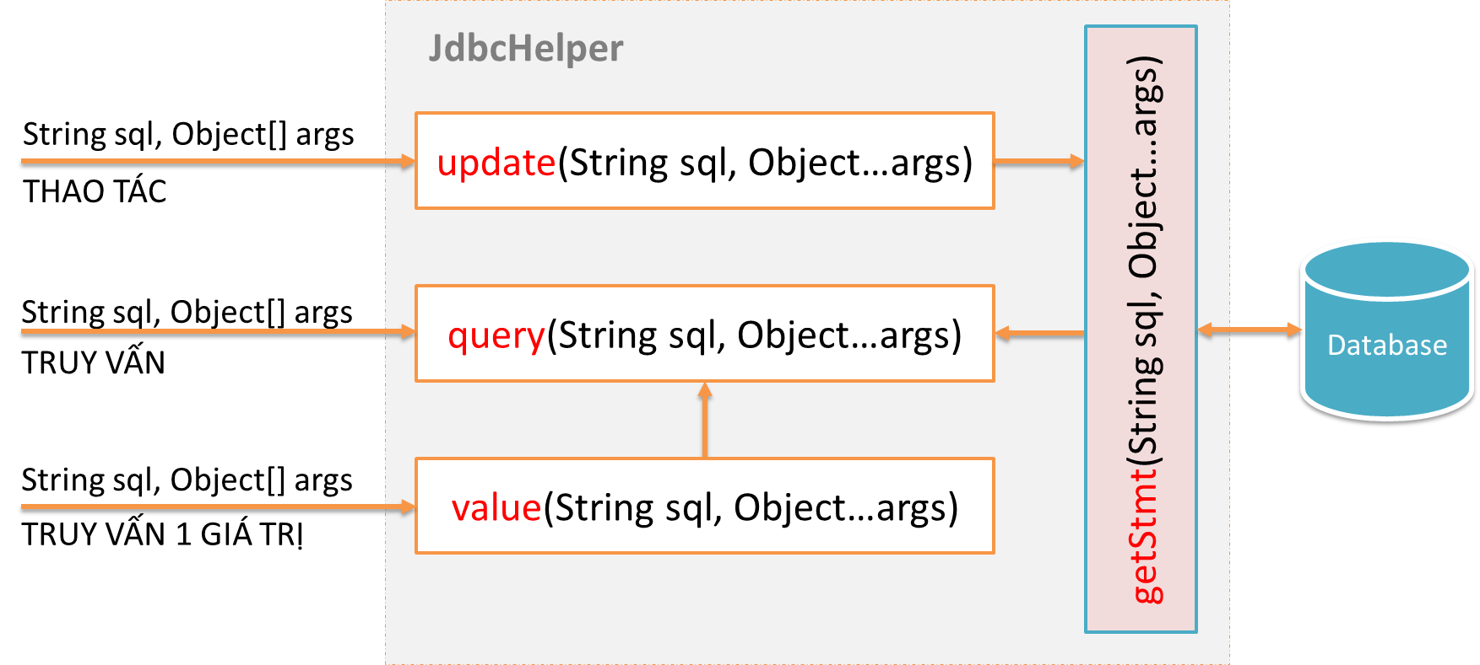
Câu hỏi - sinh viên trả lời
Tại sao đã có jdbc nhưng dự án mẫu java sử dụng thêm JdbcHelper?
Giải thích mô hình JdbcHelper bên dưới

Slide 22
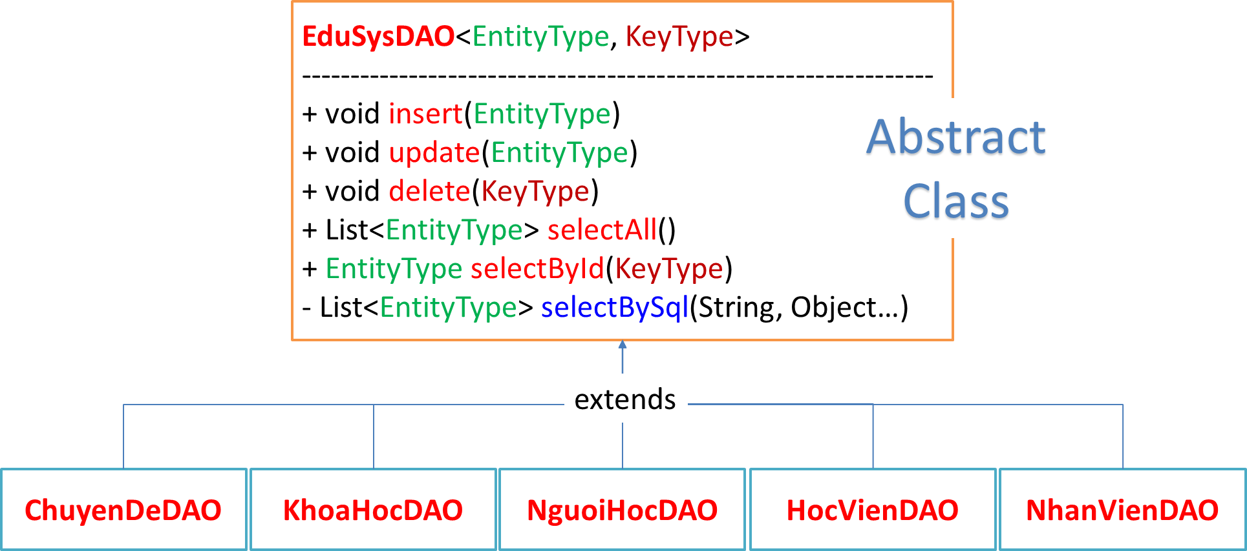
Câu hỏi - sinh viên trả lời
Trình bày công dụng việc sử dụng entity class
Giải thích mô hình DAO bên dưới

Slide 23
Chuyên đề
Phân nhóm
Bốc thăm chuyên đề
Thảo luận
Trình bày

Slide 24
Chia nhóm thuyết trình
Mỗi nhóm tối đa 5 sinh viên
Mỗi nhóm thảo luận một bài tập trong lab hoặc GV giao.
Chọn 1-3 nhóm lên thuyết trình
Chuyên đề 3
Chuyên đề 1
Chuyên đề 4
Chuyên đề 2
Notes:
Tối đa 5 thành viên

Slide 25
Chuyên đề 1
Phân tích và Xây dựng thư viện tiện ích JdbcHelper

Slide 26
Chuyên đề 2
Phân tích và Xây dựng các lớp Entity
Phân tích và xây dựng các lớp DAO
Hoàn thiện báo cáo mục 4.3 và 4.4

Slide 27
Nội dung bài online 4
Thực hiện dự án - Implementing
Mô hình ứng dụng JDBC
Tìm hiểu JDBC API
Xây dựng Jdbc Helper
Mô hình DAO

Slide 28
Tóm tắt
Implement
Jdbc
JDBC Helper
DAO model
Giới thiệu nội dung bài 4

Slide 29



Cảm ơn

